Slide 1
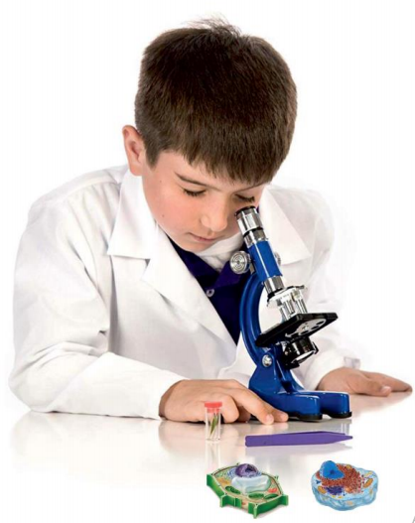
BIOLOGIYA
11-sinf
Mavzu:
Biosfera evolutsiyasi. Noogenez

Slide 2
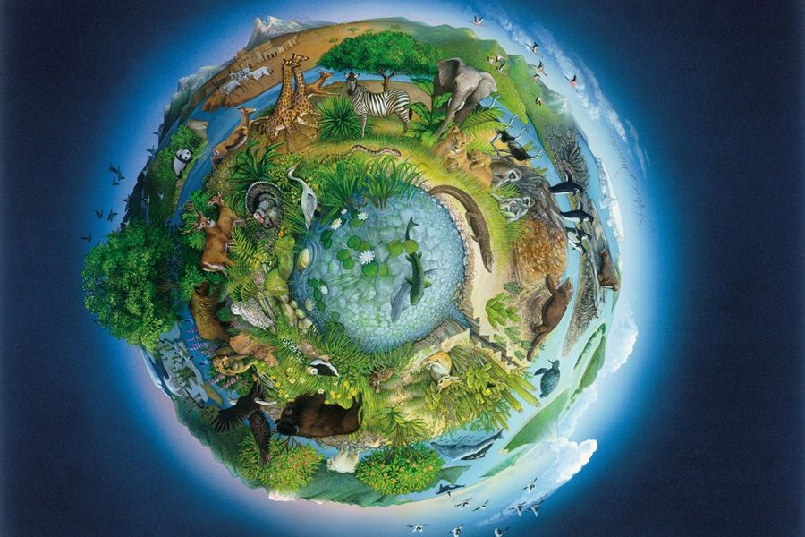
Dars mazmuni
Noosfera haqida tushuncha

Slide 3
Noosfera haqida tushuncha
Biosferaning inson tomonidan tubdan o‘zgartirilgan yangi qobig‘i noosfera deyiladi.
Biosfera

Slide 4
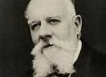
Noosfera haqida tushuncha
Fransuz matematigi Eduard Lerua noosfera atamasini taklif qildi.
(grek. “noos” – ong, “sphaira” – shar). U inson ongi bilan shakllantiriladigan
biosfera qobig‘ini noosfera deb atadi
Eduard Lerua
(1870-1954 )

Slide 5
Noosfera haqida tushuncha
Noosfera – Yer qobig‘ining kishilik jamiyatining ongi, tafakkuri,
ijtimoiy-iqtisodiy rivojlanishi, fan-texnika rivoji, madaniyati bilan bog‘liq holda biosferaning yangi qiyofaga ega inson jamoasini o‘z ichiga oladi.

Slide 6
Noosfera haqida tushuncha
Noosfera – biosfera rivojlanishining oliy bosqichi, unda insoniyatning ongli faoliyati asosiy harakatlantiruvchi kuchga aylanadi. Inson biosferaning rivojlanish qonuniyatlarini to‘g‘ri tushunishi va shundan kelib chiqib, uning ekologik rivojlanishini ongli ravishda boshqarishi lozim. Boshqacha aytganda, inson o‘z mehnat faoliyati bilan biosferaning rivojlanish qonuniyatlariga amal qilishi lozim.
Noosfera

Slide 7
Noogenez
Taxminan 50 ming yil avval biosfera rivojlanishiga inson faoliyati bilan bog‘liq ekologiyaning yangi – antropogen omili o‘z hissasini qo‘sha boshladi. Kishilik jamiyati paydo bo‘lishi bilan biosfera rivojlanishida noogenez davri boshlandi.

Slide 8
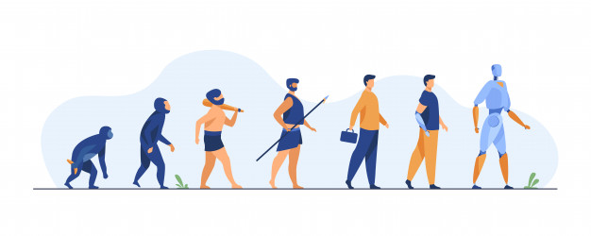
Noogenez
Odamlar aqliy qobiliyatining rivojlanishi, mehnat faoliyati va ijtimoiy hayot tarzi tufayli inson rivojlanishning biologik qonunlari nazoratidan chiqa boshladi. Ko‘proq kishilik jamiyatining rivojlanish qonunlariga bo‘ysuna boshladi. Olovdan foydalanish, ov qilish, baliq ovlash, meva va urug‘larni yig‘ish, mehnat va ov qurollarini takomillashtirish, yashash joylarini qurish, faol ravishda boshqa joylarga ko‘chib o‘tish, dehqonchilik va chorvachilikning rivojlanishi hamda o‘troq yashashga moslanish atrof-muhitni o‘zgartiruvchi kuchga aylandi.

Slide 9
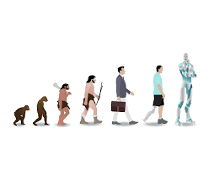
Noogenez
Kishilik jamiyati va tabiat o‘rtasidagi o‘zaro munosabatlarni o‘rganuvchi fan noogenika deb nomlanadi. Noogenika fanining asosiy maqsadi – sayyoramizdagi hayotni saqlab qolish va kelajagimizni ta’minlash uchun bugungi kunimizni rejalashtirish, asosiy vazifasi esa – inson va tabiat munosabatidagi muvozanatni saqlash, mazkur munosabat buzilishlarining hamda texnika taraqqiyoti natijasida yuzaga kelgan salbiy oqibatlarning oldini olish hisoblanadi.

Slide 10
Noogenez
Antropobiosferaning qonuniyatlarini anglash, undagi jarayonlarni oqilona boshqarish, global ekologik inqirozni (grek. “krisis” – keskin o‘zgarish, yakun) bartaraf etishga imkon beradi.

Slide 11
Mustaqil bajarish uchun topshiriq
Jadvalni to‘ldiring
Antropogenez bosqichi | Vakillari | Miya hajmi, sm³ | Bo‘yi, sm | Belgilari

Slide 12
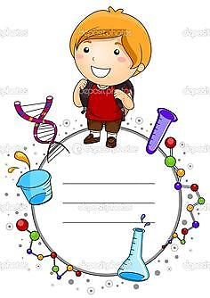
Mustaqil bajarish uchun topshiriq
Darslikdagi 167-170 sahifalardagi mavzularni o‘qing va tushunganlaringizni daftaringizga
yozib oling.

